Slide 1
1 класс
Материалы к уроку математики по теме «Закрепление изученного»

Slide 2
Игра «Молчанка»
6
+1
-3
+1
-2
3

Slide 3
Какой ряд быстрее?
6-3=
4+2=
8+1=
9-2=
5+3=
2+3=
7-3=
9+0=

Slide 4
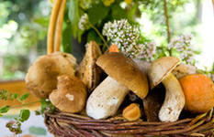
Реши задачу, покажи ответ
Коля нашел 3 подберезовика и 2 белых гриба. Сколько грибов нашел Коля?

Slide 5
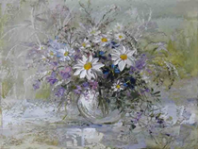
В букете 7 ромашек, а васильков на 2 больше. Сколько васильков в букете?

Slide 6
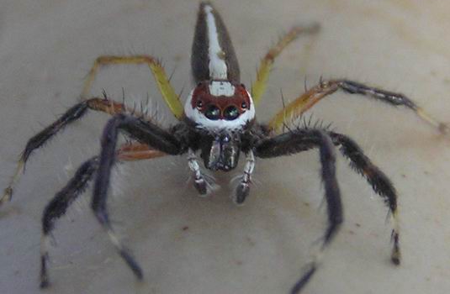
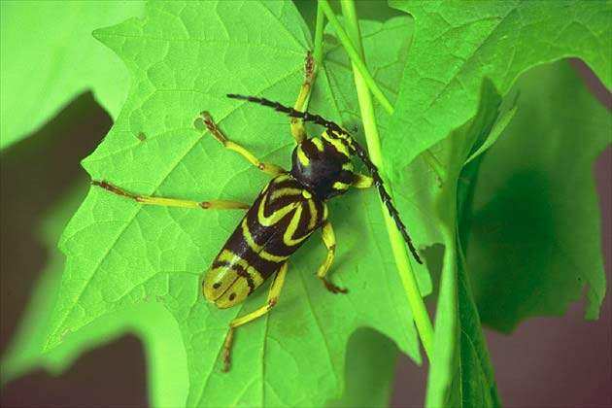
У паука 8 лап, а у жука на 2 лапы меньше. Сколько лап у жука?

